Slide 1
The Chemistry of Life
Chapter 2

Slide 2
The Chemistry of Life:
1- Elements and Atoms:
An element is a substance that cannot be decomposed into simpler substances by normal chemical reactions. About 96% of an organism’s mass consists of carbon, the backbone of organic molecules; hydrogen and oxygen, the components of water; and nitrogen, a component of proteins and nucleic acids.
كيمياء الحياة:
1- العناصر والذرات:
العنصر هو مادة لا يمكن أن تتحلل إلى مواد أبسط عن طريق التفاعلات الكيميائية العادية. يتكون حوالي 96% من كتلة الكائن الحي من الكربون، وهو العمود الفقري للجزيئات العضوية؛ الهيدروجين والأكسجين، مكونات الماء؛ والنيتروجين، وهو أحد مكونات البروتينات والأحماض النووية.
Each atom is composed of a nucleus containing positively charged protons and uncharged neutrons. Negatively charged electrons encircle the nucleus.
تتكون كل ذرة من نواة تحتوي على بروتونات موجبة الشحنة ونيوترونات غير مشحونة. تحيط الإلكترونات سالبة الشحنة بالنواة.

Slide 3
Atomic number of an atom is the number of protons.
العدد الذري للذرة هو عدد البروتونات.
Atomic mass of an atom is the sum of its protons and neutrons.
الكتلة الذرية أو الوزن الذري للذرة هي مجموع البروتونات والنيوترونات.
• In the space outside the nucleus, electrons move rapidly in electron orbitals. An electron shell consists of electrons in orbitals at the same principal energy level. Electrons in a shell distant from the nucleus have greater energy than those in a shell closer to the nucleus (Figure1).
في الفراغ خارج النواة، تتحرك الإلكترونات بسرعة في مدارات الإلكترون. يتكون الغلاف الإلكتروني من إلكترونات في مدارات لها نفس مستوى الطاقة الرئيسي. تتمتع الإلكترونات الموجودة في الغلاف البعيد عن النواة بطاقة أكبر من تلك الموجودة في الغلاف الأقرب إلى النواة.

Slide 4
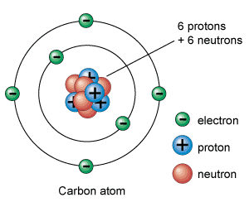
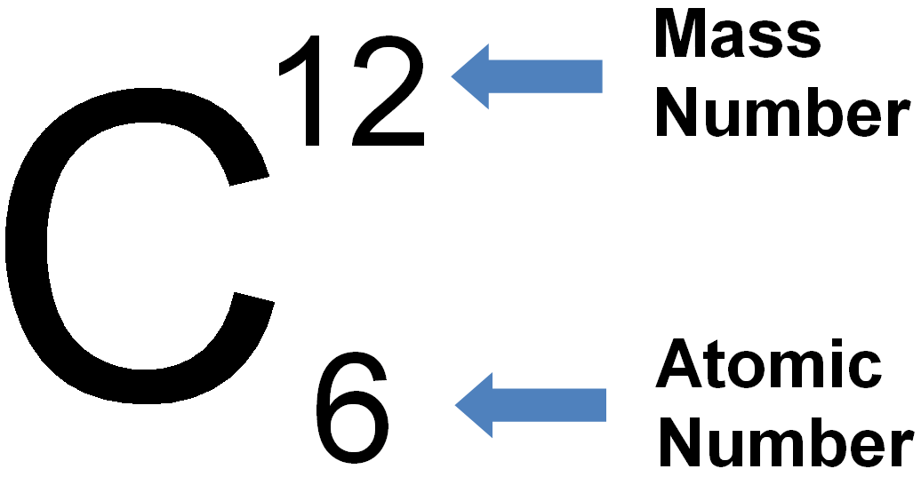
Figure 1: Atomic number and mass number of carbon atom

Slide 5
2- Organic Compounds
Organic compounds are molecules that contain carbon atoms covalently bonded to hydrogen atoms (C-H bonds), often with oxygen, nitrogen, sulfur, and other elements ...
Covalent bonds are chemical bonds that form between nonmetals. In a covalent bond, two atoms share a pair of electrons. By forming four covalent bonds, carbon shares four pairs of electrons, thus filling its outer energy level and achieving stability (Figure 2).
2- المركبات العضوية
المركبات العضوية هي جزيئات تحتوي على ذرات كربون مرتبطة تساهميًا بذرات الهيدروجين روابط C-H).)
الروابط التساهمية هي روابط كيميائية تتشكل بين اللافلزات. في الرابطة التساهمية، تتشارك ذرتان في زوج من الإلكترونات. من خلال تكوين أربع روابط تساهمية، يتشارك الكربون في أربعة أزواج من الإلكترونات، وبالتالي يملأ مستوى الطاقة الخارجي ويحقق الاستقرار (الشكل 1).

Slide 6
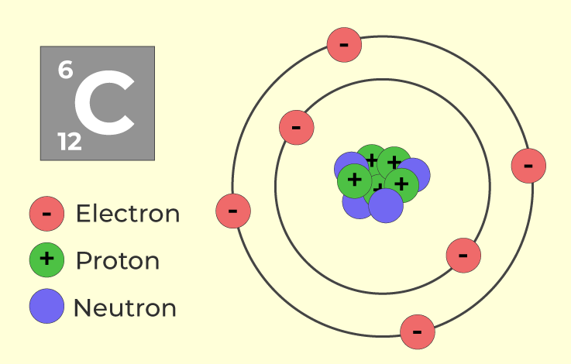
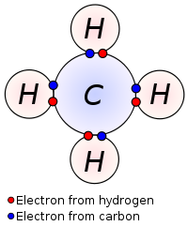
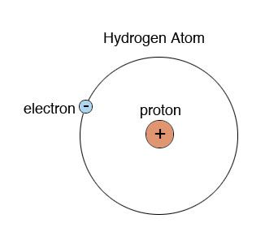
C = H covalent bond
4 H
Figure 2: Covalent bonds in Methane molecule

Slide 7
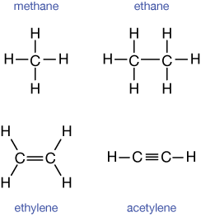
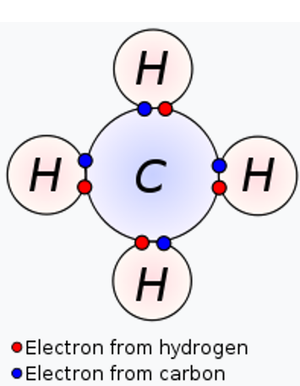
Properties of carbon that make it the central component of organic compounds:
Carbon contains four electrons in its outer shell. Therefore, it can form four covalent bonds with other atoms or molecules, these bonds are single, double, or triple bonds (Figure 3).
خصائص الكربون التي تجعله المكون المركزي للمركبات العضوية:
1- يحتوي الكربون على أربعة إلكترونات في غلافه الخارجي. ولذلك فإنه يمكن أن يشكل أربع روابط تساهمية مع ذرات أو جزيئات أخرى، وتكون هذه الروابط أحادية أو مزدوجة أو ثلاثية (شكل 2).
Figure 3: Covalent bonds with carbon and other atoms

Slide 8
2. Carbon atoms form straight or branched chains, or join into rings.
تشكل ذرات الكربون سلاسل مستقيمة أو متفرعة، أو تنضم إلى حلقات.
3. Carbon forms covalent bonds with a greater number of different elements than does any other type of atom.
يشكل الكربون روابط تساهمية مع عدد أكبر من العناصر المختلفة مقارنة بأي نوع آخر من الذرات.
Many organic compounds are formed from chains of covalently-linked carbon atoms with hydrogen atoms attached to the chain (a hydrocarbon backbone). In addition, different organic compounds may contain oxygen, nitrogen, phosphorous, and other elements.
يتكون العديد من المركبات العضوية من سلاسل من ذرات الكربون المرتبطة تساهميًا مع ذرات الهيدروجين المرتبطة بالسلسلة (العمود الفقري الهيدروكربوني). بالإضافة إلى ذلك، قد تحتوي المركبات العضوية المختلفة على الأكسجين والنيتروجين والفوسفور وعناصر أخرى.

Slide 9
Most organic compounds making up our cells and body belong to one of four classes: carbohydrates, lipids, proteins, and nucleic acids. These molecules are incorporated into our bodies with the food we eat. In general, molecules in these four classes are very large, and we often call large molecules macromolecules (macro- = “very large”, or “on a large scale”).
تنتمي معظم المركبات العضوية التي تشكل خلايانا وأجسامنا إلى واحدة من أربع فئات: الكربوهيدرات والدهون والبروتينات والأحماض النووية. وتندمج هذه الجزيئات في أجسامنا مع الطعام الذي نتناوله. بشكل عام، الجزيئات الموجودة في هذه الفئات الأربع كبيرة جدًا، وغالبًا ما نطلق على الجزيئات الكبيرة اسم الجزيئات الكبيرة (macro- = "كبيرة جدًا" أو "على نطاق واسع").
The properties of the major classes of biologically important organic compounds—carbohydrates, lipids, proteins, and nucleic acids—are largely a consequence of the types and arrangement of functional groups they contain (Figure 4).
خصائص الفئات الرئيسية من المركبات العضوية ذات الأهمية البيولوجية - الكربوهيدرات، والدهون، والبروتينات، والأحماض النووية - هي إلى حد كبير نتيجة لأنواع و ترتيب المجموعات الوظيفية التي تحتوي عليها.

Slide 10
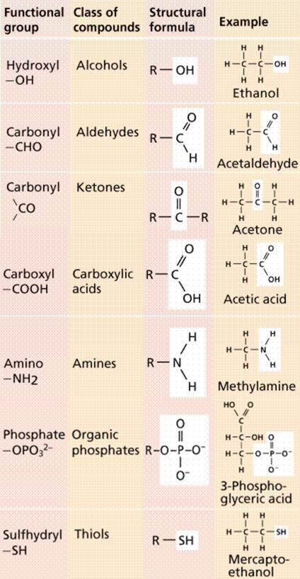
Figure 4: Functional groups of biologically organic compounds

Slide 11
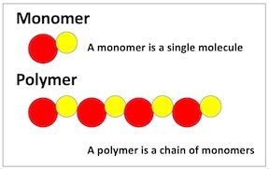
Many biological molecules are polymers:
Most macromolecules are polymers, produced by linking small organic compounds called monomers (Figure 5 ).
العديد من الجزيئات البيولوجية عبارة عن بوليمرات:
معظم الجزيئات الكبيرة عبارة عن بوليمرات، يتم إنتاجها عن طريق ربط مركبات عضوية صغيرة تسمى المونومرات (الشكل 5).
Figure 5: Monomer and polymer
Monomers become covalently linked by condensation reactions. Because a molecule of water is removed during the reactions that combine monomers, the term dehydration synthesis is sometimes used to describe condensation (Fig. 6).
- تصبح المونومرات مرتبطة تساهميا عن طريق تفاعلات التكثيف. نظرًا لإزالة ما يعادل جزيء الماء أثناء التفاعلات التي تجمع المونومرات، يُستخدم أحيانًا مصطلح تخليق الجفاف لوصف التكثيف (الشكل 6).

Slide 12
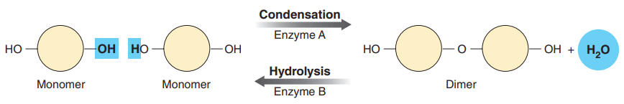
Figure 6: Condensation and hydrolysis reactions
Polymers can be degraded to their component monomers by hydrolysis reactions (“to break with water”). In a reaction regulated by a specific enzyme (biological catalyst), a hydrogen from a water molecule attaches to one monomer, and a hydroxyl from water attaches to the adjacent monomer (Figure 6).
تتحلل البوليمرات إلى المونومرات المكونة لها عن طريق تفاعلات التحلل المائي (“الإنحلال بالماء"). في تفاعل ينظمه إنزيم محدد (محفز بيولوجي)، يرتبط الهيدروجين من جزيء الماء بمونومر واحد، ويرتبط الهيدروكسيل من الماء بالمونومر المجاور (الشكل 6).

Slide 13
1- Carbohydrates:
Carbohydrates contain carbon, hydrogen, and oxygen atoms in a ratio of approximately 1 carbon : 2 hydrogen : 1 oxygen (C:H2:O)n. The term carbohydrate, meaning “hydrate of carbon,” reflects the 2:1 ratio of hydrogen to oxygen, the same ratio found in water (H2O). Carbohydrates contain one sugar unit (monosaccharaide), two sugar units (disaccharides), or many sugar units (polysaccharides).
1- الكربوهيدرات:
تحتوي الكربوهيدرات على ذرات الكربون والهيدروجين والأكسجين بنسبة 1 كربون: 2 هيدروجين: 1 أكسجين (C:H2:O)n. يعكس مصطلح الكربوهيدرات، الذي يعني "هيدرات الكربون"، نسبة الهيدروجين إلى الأكسجين 2:1، وهي نفس النسبة الموجودة في الماءH2O)).
تحتوي الكربوهيدرات على وحدة سكر واحدة (سكريات أحادية)، أو وحدتين سكر (سكريات ثنائية)، أو وحدات سكر متعددة (سكريات عديدة).

Slide 14
a) Monosaccharides:
Monosaccharaides are simple sugars, typically contain from three to seven carbon atoms. In a monosaccharide a hydroxyl group is bonded to each carbon except one; that carbon is double-bonded to an oxygen atom, forming a carbonyl group. If the carbonyl group is at the end of the chain, the monosaccharide is an aldehyde; if the carbonyl group is at any other position, the monosaccharide is a ketone. (By convention, the numbering of the carbon skeleton of a sugar begins with the carbon at or nearest the carbonyl end of the open chain.) The large number of polar hydroxyl groups, plus the carbonyl group, gives a monosaccharide hydrophilic properties (Fig. 7a, 7b and 7c).
السكريات الأحادية:
السكريات الأحادية هي سكريات بسيطة، تحتوي عادةً على ثلاث إلى سبع ذرات كربون. في السكريات الأحادية ترتبط مجموعة الهيدروكسيل بكل ذرة كربون باستثناء ذرة واحدة؛ ترتبط هذه الذرة مع ذرة أكسجين برابطة مزدوجة مكونة مجموعة الكربونيل. إذا كانت مجموعة الكربونيل في نهاية السلسلة، فإن السكر الأحادي هو ألدهيد؛ وإذا كانت مجموعة الكربونيل في أي موضع آخر، فإن السكر الأحادي يكون كيتون. (حسب التقليد، يبدأ ترقيم الهيكل الكربوني للسكر بالكربون عند أو بالقرب من نهاية الكربونيل في السلسلة المفتوحة.) العدد الكبير من مجموعات الهيدروكسيل القطبية، بالإضافة إلى مجموعة الكربونيل، يعطي الخصائص المحبة للماء للسكريات الأحادية.

Slide 15
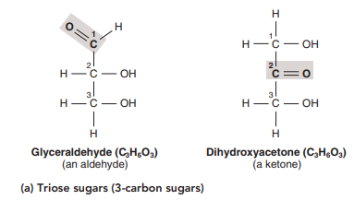
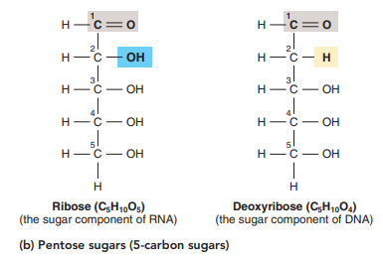
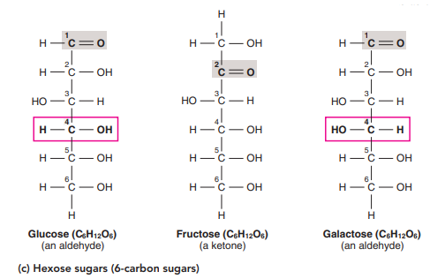
The simplest carbohydrates are the 3-carbon sugars (trioses): glyceraldehyde and dihydroxyacetone. Ribose and deoxyribose are common pentoses, sugars that contain five carbons, Glucose, fructose, galactose, and other 6-carbon sugars are called hexoses. (Note that the names of carbohydrates typically end in -ose.)
Figure 7: Monosaccharaide

Slide 16
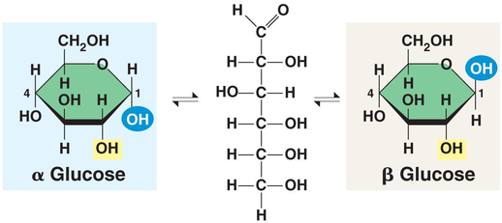
Glucose:
Glucose (C6H12O6 ) is the most abundant monosaccharide, is used as an energy source in most organisms. During cellular respiration, cells oxidize glucose molecules, converting the stored energy to a form that can be readily used for cell work. Glucose is also used in the synthesis of other types of compounds such as amino acids and fatty acids (Fig. 8).
الجلوكوز:
الجلوكوز C6H12O6))، هو السكر الأحادي الأكثر وفرة، يستخدم كمصدر للطاقة في معظم الكائنات الحية. أثناء التنفس الخلوي، تقوم الخلايا بأكسدة جزيئات الجلوكوز، وتحول الطاقة المخزنة إلى شكل يمكن استخدامه بسهولة لعمل الخلية. يستخدم الجلوكوز أيضًا في تركيب أنواع أخرى من المركبات مثل الأحماض الأمينية والأحماض الدهنية.
Figure 8: Glucose molecule

Slide 17
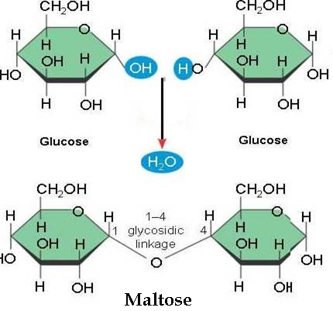
b) Disaccharides:
A disaccharide (two sugars) contains two monosaccharide rings joined by a glycosidic linkage, consisting of a central oxygen covalently bonded to two carbons, one in each ring. The glycosidic bond of a disaccharide generally forms between carbon 1 of one molecule (Glucose) and carbon 4 of the other molecule (Glucose) as in maltose formation, or with carbon 2 of the other molecule (Fructose) as sucrose formation (Fig. 8)
ب) السكريات الثنائية: يحتوي السكاريد الثنائي (سكرين) على حلقتين من السكريات الأحادية متصلة بواسطة رابط جليكوسيدي، يتكون من أكسجين مركزي مرتبط تساهميًا بذرتي كربون، واحدة في كل حلقة. تتشكل الرابطة الجليكوسيدية للثنائي السكاريد عمومًا بين الكربون 1 لجزيء واحد والكربون 4 للجزيء الآخر. على سبيل المثال تكوين المالتوز (الشكل 8)
Figure 8: Disaccharide maltose formation

Slide 18
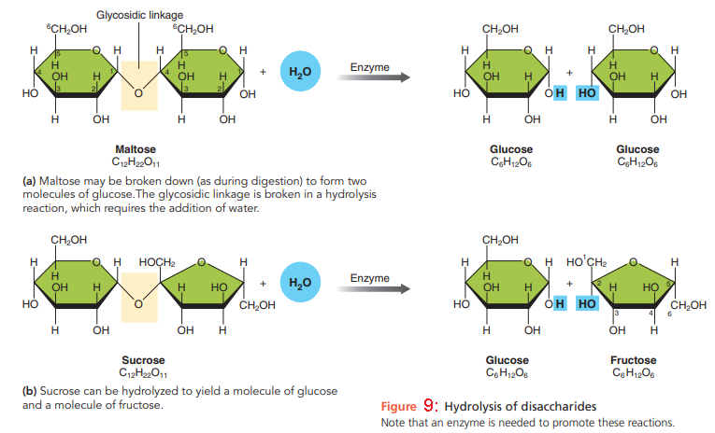
Disaccharide can be hydrolyzed, that is, split by the addition of water, into two monosaccharide units. During digestion, maltose is hydrolyzed to form two molecules of glucose (Fig. 9 a):
Maltose + Water Glucose + Glucose
يمكن أن تنحلل السكريات الثنائية مائيًا، أي تقسيمها بإضافة الماء إلى وحدتين من السكريات الأحادية. أثناء عملية الهضم، حيث يتم تحلل المالتوز ليشكل جزيئين من الجلوكوز (الشكل 9 أ):
Similarly, sucrose is hydrolyzed to form glucose and fructose (Fig. 9 b):
Sucrose + Water Glucose + Fructose
وبالمثل، يتم تحلل السكروز لتكوين الجلوكوز والفركتوز (الشكل 9 ب):

Slide 19
C- Polysaccharides:
- A polysaccharide is a macromolecule consisting of repeating units of simple sugars, usually glucose.
السكريات العديدة عبارة عن جزيء كبير يتكون من وحدات متكررة من السكريات البسيطة، عادة الجلوكوز.
- The polysaccharides are the most abundant carbohydrates and include starches, glycogen, and cellulose.
السكريات العديدة هي الكربوهيدرات الأكثر وفرة وتشمل النشويات والجليكوجين والسليلوز.
- A polysaccharide may be a single long chain or a branched chain.
قد تكون السكريات العديدة عبارة عن سلسلة طويلة واحدة أو سلسلة متفرعة.
- A polysaccharide can be easily broken down to their subunits, those are well suited for energy storage.
يمكن للسكريات العديدة أن تنحل بسهولة إلى وحداتها الفرعية، فهي مناسبة تمامًا لتخزين الطاقة.

Slide 20
Starch:
Starch, the typical form of carbohydrate used for energy storage in plants, is a polymer consisting of a-glucose subunits.
النشا:
يتكون النشا من وحدات فرعية من الجلوكوز ألفا مرتبطة بروابط جليكوسيدية ألفا 1-4، مما يعني أن الكربون 1 من جلوكوز واحد يرتبط بالكربون 4 من الجلوكوز التالي في السلسلة (الشكل 10).
Starch is composed of α-glucose subunits joined by α 1- 4 glycosidic bonds, which means that carbon 1 of one glucose is linked to carbon 4 of the next glucose in the chain (Fig. 10).
يتم ربط هذه المونومرات بروابط 1-4، مما يعني أن الكربون 1 من جلوكوز واحد يرتبط بالكربون 4 من الجلوكوز التالي في السلسلة (الشكل 10).
Starch occurs in two forms: amylose and amylopectin. Amylose, the simpler form, is unbranched. Amylopectin, the more common form, usually consists of about 1000 glucose units in a branched chain.
النشا يحدث في اثنين الأشكال: أميلوز وأميلوبكتين. الأميلوز، الشكل الأبسط، غير متفرع. الأميلوبكتين، وهو الشكل الأكثر شيوعًا عادةً يتكون من حوالي 1000 وحدة جلوكوز في سلسلة متفرعة.

Slide 21
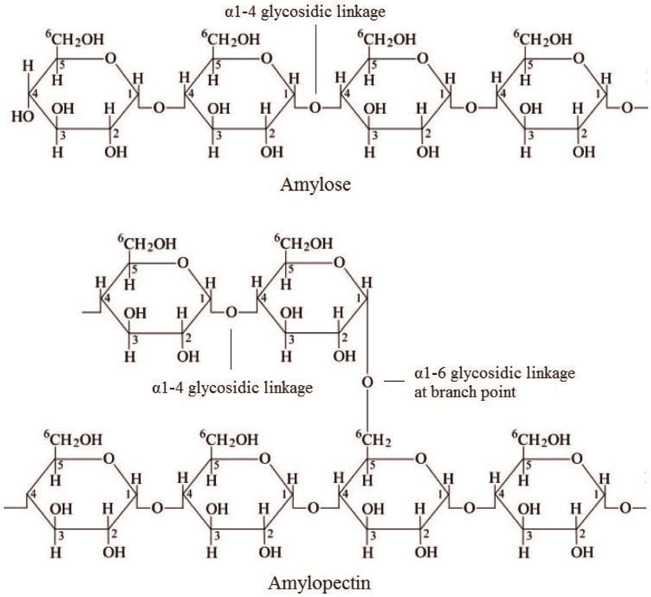
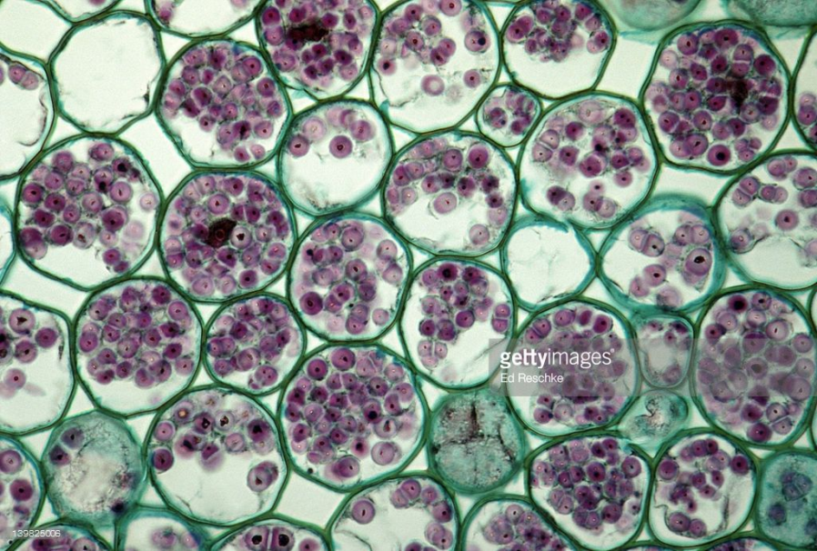
Plant cells store starch mainly as granules within specialized organelles called amyloplasts (Fig. 11); some cells, such as those of potatoes, are very rich in amyloplasts.
تخزن الخلايا النباتية النشا بشكل رئيسي على شكل حبيبات داخل عضيات متخصصة تسمى الأميلوبلاست (انظر الشكل 11)؛
بعض الخلايا، مثل خلايا البطاطس، غنية جدًا
بالأميلوبلاست.
Figure 10: Amylose and amylopectin
Figure 11: Amyloplasts in potato

Slide 22
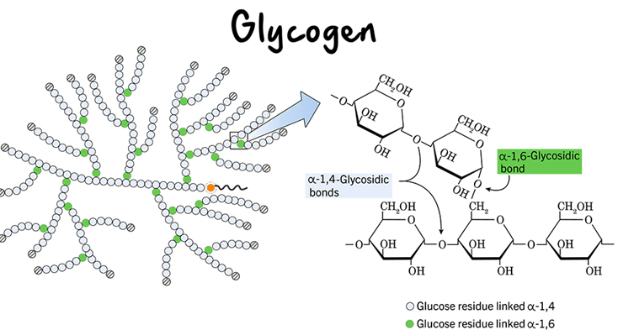
Glycogen:
Glycogen (animal starch) is the form in which glucose subunits, joined by a 1—4 bonds, are stored as an energy source in animal tissues. Glycogen is similar in structure to plant starch but more extensively branched and more water soluble. In vertebrates, glycogen is stored mainly in liver and muscle cells (Fig. 12).
الجليكوجين:
الجليكوجين (النشا الحيواني) هو الشكل الذي يتم فيه تخزين وحدات الجلوكوز الفرعية المرتبطة بروابط 1-4 كمصدر للطاقة في الأنسجة الحيوانية. يشبه الجليكوجين في تركيبه نشا النبات ولكنه أكثر تشعبًا وأكثر قابلية للذوبان في الماء. في الفقاريات، يتم تخزين الجليكوجين بشكل رئيسي في خلايا الكبد والعضلات (شكل 12).
Figure 12: Glycogen structure

Slide 23
Cellulose:
Cellulose is an insoluble polysaccharide composed of many joined glucose molecules. The bonds joining these sugar units are different from those in starch.
السليلوز:
السليلوز هو عديد السكاريد غير القابل للذوبان ويتكون من العديد من جزيئات الجلوكوز المرتبطة. تختلف الروابط التي تربط وحدات السكر هذه عن تلك الموجودة في النشا.
Cellulose contains β-glucose monomers joined by β 1-4 linkages (Fig. 13).
يحتوي السليلوز على مونومرات بيتا الجلوكوز المرتبطة بروابط بيتا 1-4
These bonds cannot be split by the enzymes that hydrolyze the a linkages in starch. Because humans, like other animals, lack enzymes that digest cellulose, we cannot use it as a nutrient.
لا يمكن تتكسر هذه الروابط بواسطة الإنزيمات التي تحلل الروابط الموجودة في النشا. ولأن البشر، مثل الحيوانات الأخرى، يفتقرون إلى الإنزيمات التي تهضم السليلوز، فلا يمكننا استخدامه كمواد مغذية.
The cellulose found in whole grains and vegetables remains fibrous and provides bulk that helps keep our digestive tract functioning properly.
يظل السليلوز الموجود في الحبوب الكاملة والخضروات ليفيًا ويوفر كتلة تساعد في الحفاظ على عمل الجهاز الهضمي بشكل صحيح.

Slide 24
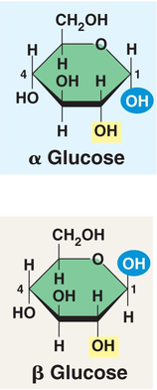
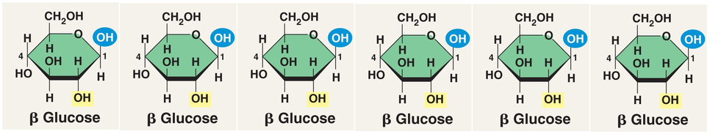
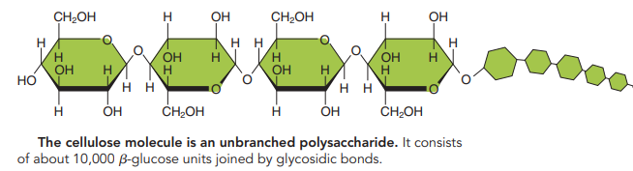
Some microorganisms digest cellulose to glucose.
بعض الكائنات الحية الدقيقة تهضم السليلوز إلى جلوكوز.
In fact, cellulose-digesting bacteria live in the digestive systems of cows and sheep, enabling these grass-eating animals to obtain nourishment from cellulose.
في الواقع، تعيش البكتيريا الهاضمة للسليلوز في الجهاز الهضمي للأبقار والأغنام، مما يمكّن هذه الحيوانات آكلة العشب من الحصول على الغذاء من السليلوز.
Similarly, the digestive systems of termites contain microorganisms that digest cellulose.
وبالمثل، يحتوي الجهاز الهضمي للنمل الأبيض على كائنات دقيقة تهضم السليلوز.
Figure 13: Cellulose structure

Slide 25
Chitin:
Glucosamine is compounds in which a hydroxyl group (-OH) is replaced by an amino group (NH2) in α-glucose molecule.
الكيتين:
الجلوكوزامين عبارة عن مركبات يتم فيها استبدال مجموعة الهيدروكسيل OHبمجموعة أمينية NH2
N-acetyl-glucosamine (NAG) subunits, joined by glycosidic bonds, compose chitin, a main component of the cell walls of fungi and of the external skeletons of insects, crayfish, and other arthropods (Fig. 14).
الوحدات الفرعية من N-acetyl glucosamine (NAG)، المرتبطة بروابط جليكوسيدية، تشكل الكيتين، وهو المكون الرئيسي لجدران خلايا الفطريات والهياكل العظمية الخارجية للحشرات وجراد البحر والمفصليات الأخرى (الشكل 14).
Some chitinous structures, such as the shell of a lobster, are further hardened by the addition of calcium carbonate (CaCO3) , an inorganic form of carbon.
يتم زيادة تصلب بعض الهياكل الكيتينية، مثل قشرة جراد البحر، بإضافة كربونات الكالسيوم (CaCO3) ، وهو شكل غير عضوي من الكربون.

Slide 26
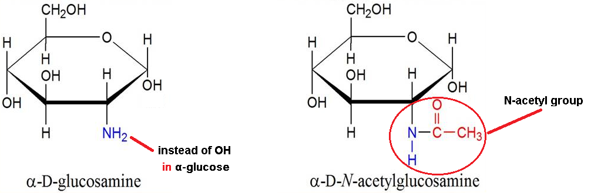
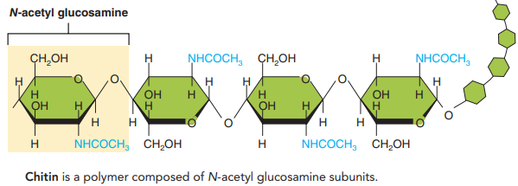
Figure 14: Chitin structure.

Slide 27
2- Lipids:
lipids are nonpolar solvents (such as ether and chloroform) and relatively insoluble in water, that because they consist mainly of carbon and hydrogen, with few oxygen-containing functional groups.
الدهون:
الدهون هي مذيبات غير قطبية (مثل الأثير والكلوروفورم) وغير قابلة للذوبان نسبيًا في الماء، وذلك لأنها تتكون بشكل أساسي من الكربون والهيدروجين، مع عدد قليل من المجموعات الوظيفية التي تحتوي على الأكسجين.
Hydrophilic functional groups typically contain oxygen atoms; therefore, lipids, which have little oxygen, tend to be hydrophobic.
تحتوي المجموعات الوظيفية المحبة للماء عادةً على ذرات الأكسجين؛ ولذلك، فإن الدهون، التي تحتوي على القليل من الأكسجين، تميل إلى أن تكون كارهة للماء.
Among the biologically important groups of lipids are fats, phospholipids, carotenoids (orange and yellow plant pigments), steroids, and waxes.
من بين مجموعات الدهون المهمة بيولوجيًا الدهون، والدهون الفوسفاتية، والكاروتينات (أصباغ نباتية برتقالية وصفراء)، والمنشطات، والشموع.

Slide 28
Some lipids are used for energy storage, others serve as structural components of cell membranes, and some are important hormones.
تُستخدم بعض الدهون لتخزين الطاقة، والبعض الآخر يعمل كمكونات هيكلية لأغشية الخلايا، وبعضها هرمونات مهمة.
The most abundant lipids in living organisms are triacylglycerols (also known as a triglyceride) , commonly known as fats.
الدهون الأكثر وفرة في الكائنات الحية هي الدهون الثلاثية، والمعروفة باسم الدهون.
Fats reserve fuel storage because, when metabolized, they yield more than twice as much energy per gram as do carbohydrates.
تخزن الدهون الوقود لأنها، عند استقلابها، تنتج أكثر من ضعف الطاقة لكل جرام مما تنتجه الكربوهيدرات.
Carbohydrates and proteins can be transformed by enzymes into fats and stored within the cells of adipose (fat) tissue of animals and in some seeds and fruits of plants.
يمكن تحويل الكربوهيدرات والبروتينات عن طريق الإنزيمات إلى دهون وتخزينها داخل خلايا الأنسجة الدهنية (الدهنية) للحيوانات وفي بعض بذور وثمار النباتات.

Slide 29
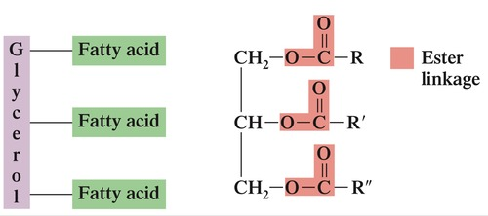
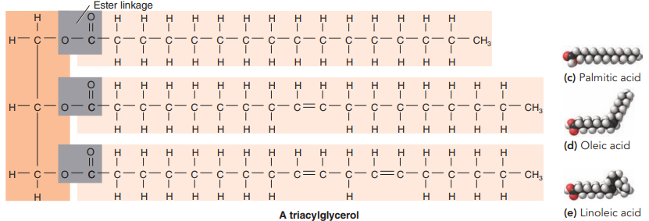
A triacylglycerol molecule consists of glycerol joined to three fatty acids. Glycerol is a 3-carbon alcohol that contains three hydroxyl (-OH) groups, and a fatty acid is a long, unbranched hydrocarbon chain with a carboxyl group (-COOH) at one end (Fig 15).
يتكون جزيء ثلاثي الجلسرين من جلسرين مرتبط بثلاثة أحماض دهنية .الجلسرين هو كحول ثلاثي الكربون يحتوي على ثلاث مجموعات هيدروكسيل (-OH)، والحمض الدهني عبارة عن سلسلة هيدروكربونية طويلة غير متفرعة مع مجموعة كربوكسيل (- (COOH) في أحد طرفيها (الشكل 15).
Figure 15: Chitin structure.

Slide 30
Saturated and unsaturated fatty acids:
Saturated fatty acids contain the maximum possible number of hydrogen atoms. Stearic acid, a 18-carbon fatty acid, is saturated fatty acid (Fig. 16).
تحتوي الأحماض الدهنية المشبعة على أكبر عدد ممكن من ذرات الهيدروجين. حمض الاستياريك، وهو حمض دهني مكون من 18 كربون، هو حمض دهني مشبع شائع (االشكل 16).
Fats high in saturated fatty acids, such as animal fat tend to be solid at room temperature.
تميل الدهون التي تحتوي على نسبة عالية من الأحماض الدهنية المشبعة، مثل الدهون الحيوانية، إلى أن تكون صلبة في درجة حرارة الغرفة.
Unsaturated fatty acids include one or more adjacent pairs of carbon atoms joined by a double bond and they are not fully saturated with hydrogen.
تشتمل الأحماض الدهنية غير المشبعة على زوج واحد أو أكثر من ذرات الكربون المتجاورة المرتبطة برابطة مزدوجة وهي غير مشبعة بالكامل بالهيدروجين.
Fatty acids with one double bond are monounsaturated fatty acids, whereas those with more than one double bond are polyunsaturated fatty acids.
الأحماض الدهنية التي تحتوي على رابطة مزدوجة واحدة هي أحماض دهنية أحادية غير مشبعة، في حين أن تلك التي تحتوي على أكثر من رابطة مزدوجة هي أحماض دهنية متعددة غير مشبعة.

Slide 31
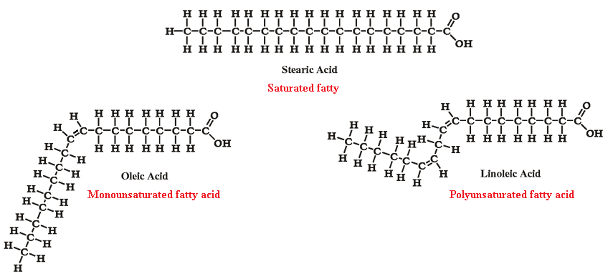
Oleic acid is a monounsaturated fatty acid, and linoleic acid is a common polyunsaturated fatty acid (Fig. 16).
حمض الأوليك هو حمض دهني أحادي غير مشبع، وحمض اللينوليك هو حمض دهني متعدد غير مشبع شائع (الشكل 16).
Fig. 16: saturated and unsaturated fatty acids structure

Slide 32
Phospholipids:
A phospholipid consists of a glycerol molecule attached at one end to two fatty acids and at the other end to a phosphate group (instead of fatty acid) linked to an organic compound such as choline (Fig. 17).
يتكون الفسفوليبيد من جزيء جلسرين مرتبط في أحد طرفيه بحمضين دهنيين وفي الطرف الآخر بمجموعة فوسفات (بدلاً من الحمض الدهني) مرتبطة بمركب عضوي مثل الكولين.
The fatty acid portion of the phospholipid molecule (containing the two hydrocarbon “tails”) is hydrophobic and not soluble in water.
جزء الأحماض الدهنية من جزيء الفسفوليبيد (الذي يحتوي على "ذيول" الهيدروكربون) كاره للماء وغير قابل للذوبان في الماء.
However, the portion composed of glycerol, phosphate, and the organic base (the “head” of the molecule) is ionized and readily water soluble.
ومع ذلك، فإن الجزء المكون من الجلسرين والفوسفات والقاعدة العضوية ("رأس" الجزيء) متأين وقابل للذوبان في الماء بسهولة.
Thus, they are uniquely suited as the fundamental components of cell membranes (Fig. 17).
وبالتالي، فهي مناسبة بشكل فريد باعتبارها المكونات الأساسية لأغشية الخلايا (شكل 17).

Slide 33
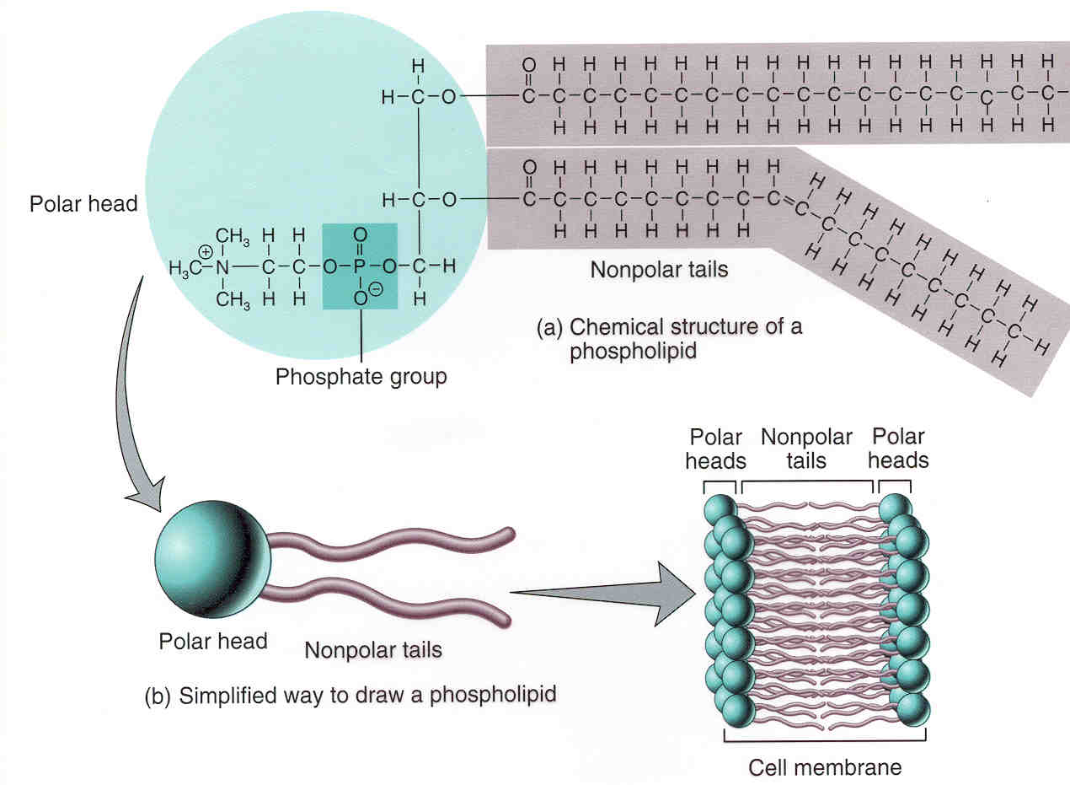
Figure 17: Phospholipid molecule & cell membrane structure

Slide 34
Steroids:
A steroid consists of carbon atoms arranged in four attached rings; three of the rings contain six carbon atoms, and the fourth contains five (Fig 18 ).
المنشطات:
يتكون الستيرويد من ذرات الكربون مرتبة في أربع حلقات متصلة؛ ثلاث من الحلقات تحتوي على ست ذرات كربون، والرابعة تحتوي على خمس (الشكل 18).
Among the steroids of biological importance are cholesterol, bile salts, reproductive hormones, and cortisol as well as other hormones secreted by the adrenal cortex (Fig. 18).
ومن المنشطات ذات الأهمية البيولوجية الكولسترول والأملاح الصفراوية والهرمونات التناسلية والكورتيزول بالإضافة إلى الهرمونات الأخرى التي تفرزها قشرة الغدة الكظرية (شكل 18) .
Cholesterol is an essential structural component of animal cell membranes, but when excess cholesterol in blood forms plaques on artery walls, the risk of cardiovascular disease increases.
يعد الكوليسترول مكونًا هيكليًا أساسيًا لأغشية الخلايا الحيوانية، ولكن عندما يشكل الكوليسترول الزائد في الدم لويحات على جدران الشرايين، يزداد خطر الإصابة بأمراض القلب والأوعية الدموية.

Slide 35
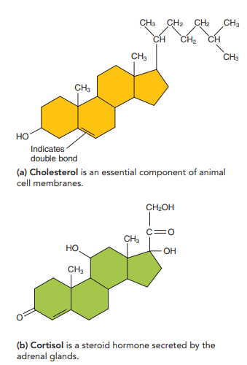
Figure 18: Steroids; cholesterol & cortisol structures

Slide 36
Proteins:
Proteins, macromolecules composed of amino acids, are the most versatile cell components. Each type of protein consists of a unique set of amino acids linked in a chain that can be from several amino acids to hundreds of amino acids in length.
البروتينات:
البروتينات، الجزيئات الكبيرة المكونة من الأحماض الأمينية، هي أكثر مكونات الخلية تنوعًا. يتكون كل نوع من البروتين من مجموعة فريدة من الأحماض الأمينية المرتبطة بسلسلة يمكن أن تتكون من عدة أحماض أمينية إلى مئات الأحماض الأمينية في الطول.
Muscle cells, for example, contain large amounts of the proteins myosin and actin, which are responsible for their ability to contract.
يحتوي كل نوع من الخلايا على مجموعة مميزة من آلاف الأنواع المختلفة من البروتينات التي تحدد إلى حد كبير شكل الخلية وكيفية عملها. تحتوي الخلايا العضلية، على سبيل المثال، على كميات كبيرة من بروتينات الميوسين والأكتين، المسؤولة عن قدرتها على الانقباض.
The most abundant protein in red blood cells is hemoglobin, which is responsible for the specialized function of oxygen transport
البروتين الأكثر وفرة في خلايا الدم الحمراء هو الهيموجلوبين، وهو المسؤول عن الوظيفة المتخصصة لنقل الأكسجين.

Slide 37
Proteins are involved in virtually all aspects of metabolism because most enzymes, molecules that accelerate the thousands of different chemical reactions that take place in an organism, are proteins.
تشارك البروتينات في جميع جوانب عملية التمثيل الغذائي تقريبًا لأن معظم الإنزيمات، وهي الجزيئات التي تسرّع آلاف التفاعلات الكيميائية المختلفة التي تحدث في الكائن الحي، هي بروتينات.
Proteins are diverse in shape, allowing them to serve as major structural components of cells and tissues. For this reason, the body's growth, repair and maintenance depend on proteins.
تتنوع البروتينات في الشكل، مما يسمح لها بالعمل كمكونات هيكلية رئيسية للخلايا والأنسجة. ولهذا السبب، يعتمد نمو الجسم وإصلاحه وصيانته على البروتينات.
Enzymes:
Enzymes catalyze and speed specific chemical reactions, such as enzymes that hydrolyze the bonds in starch (amylase) and other food molecules.
- تعمل الإنزيمات على تحفيز وتسريع تفاعلات كيميائية محددة، مثل الإنزيمات التي تحلل الروابط في النشا (الأميلاز) وجزيئات الطعام الأخرى.

Slide 38
PROTEINS
البروتينات
Copyright © 2009 Pearson Education, Inc.

Slide 39
Proteins, macromolecules composed of amino acids linked by peptide bonds (Fig. 2).
البروتينات هي جزيئات كبيرة تتكون من أحماض أمينية مرتبطة بروابط الببتيد.
Each type of protein consists of a unique set of amino acids linked in a chain that can be from several amino acids to hundreds of amino acids in length.
يتكون كل نوع من البروتين من مجموعة فريدة من الأحماض الأمينية المرتبطة بسلسلة يمكن أن تتكون من عدة أحماض أمينية إلى مئات الأحماض الأمينية في الطول.
The amino acid sequence of a protein determines its conformation.
تسلسل الأحماض الأمينية للبروتين يحدد شكلها
Protein conformation determines its function.
يحدد شكل البروتين وظيفته
Small changes in the primary structure of a protein can alter its shape and affect its function.
التغييرات الصغيرة في البنية الأساسية للبروتين يمكن أن يغير شكله ويؤثر على وظيفته.
Notes:
Proteins account for more than 50% of the dry mass of cells.
Teaching Tips
1. Many analogies help students appreciate the diversity of proteins that can be made from just 20 amino acids. The authors note that our language uses combinations of 26 letters to form words. Proteins are much longer “words,” creating even more diversity. Another analogy is to trains. This builds upon the earlier analogy when polymers were introduced. Imagine making different trains about 100 cars long, using any combination of 20 types of railroad cars. Mathematically, the number of possible trains is 20¹⁰⁰, a number beyond imagination.

Slide 40
Amino acids are the subunits of proteins Amino acids, the constituents of proteins, have an amino group (—NH2 ) and a carboxyl group (—COOH) bonded to the same asymmetrical carbon atom, known as the alpha carbon (Fig. 1).
الأحماض الأمينية هي الوحدات الفرعية من البروتينات الأحماض الأمينية، المكونة للبروتينات، لها أمينو المجموعة (NH2) ومجموعة الكربوكسيل (COOH) المستعبدين لنفس ذرة الكربون غير المتناظرة، والمعروفة باسم ألفا كربون (شكل: 1).
Twenty amino acids are commonly found in proteins, each identified by the variable side chain (R group) bonded to the a carbon.
يوجد عادة عشرون حمضًا أمينيًا في البروتينات، يتم تحديد كل منها بواسطة سلسلة جانبية متغيرة (مجموعة (R مرتبطة بالكربون.
Glycine, the simplest amino acid, has a hydrogen atom (- H) as its R group; Alanine has a methyl (— CH3 ) group (Fig. 1).
الجلايسين، أبسط الأحماض الأمينية، يحتوي على ذرة هيدروجين (H) كمجموعة R؛ يحتوي ألانين على مجموعة ميثيل (- CH3)
Notes:
Teaching Tips
1. Many analogies help students appreciate the diversity of proteins that can be made from just 20 amino acids. The authors note that our language uses combinations of 26 letters to form words. Proteins are much longer “words,” creating even more diversity. Another analogy is to trains. This builds upon the earlier analogy when polymers were introduced. Imagine making different trains about 100 cars long, using any combination of 20 types of railroad cars. Mathematically, the number of possible trains is 20¹⁰⁰, a number beyond imagination.
2. The authors note that the difference between a polypeptide and a protein is analogous to the relationship between a long strand of yarn and a sweater knitted from yarn. Proteins are clearly more complex!

Slide 41
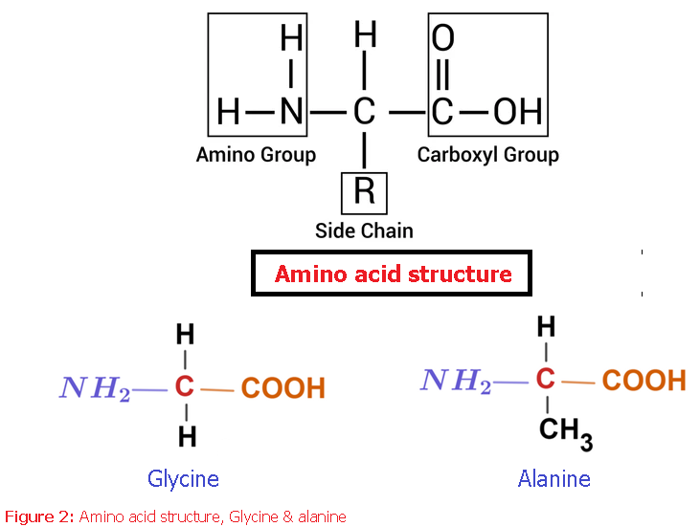

Slide 42
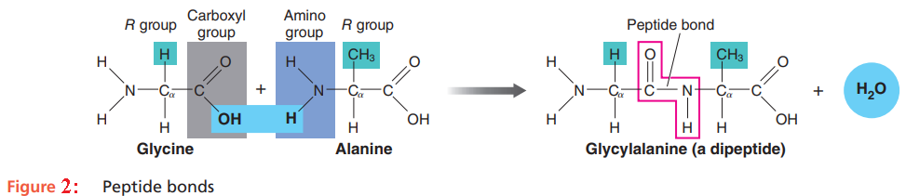
Peptide bond formation
تكوين الرابطة الببتيدية
Notes:
Figure 3.12C Peptide bond formation.
As more and more amino acids are added, a chain of amino acids called a polypeptide results. The combination of amino acids is determined by expression of genes on DNA. Although there seems to be an unlimited number of combinations of 20 amino acids, the combinations are limited in an individual because of inheritance.

Slide 43
Proteins are essential to the structures and functions of life
البروتينات هامة للتراكيب الحيوية ووظائفها
  1-Enzymes, catalyze specific chemical reactions, as amylase that hydrolyze the bonds in starch and other food molecules)
  1- الإنزيمات، تحفز تفاعلات كيميائية معينة. (على سبيل المثال،الأميليز الذي يحلل الروابط الموجودة في النشا وجزيئات الطعام الأخرى)
  2- Structural proteins, strength and protect cells and tissues, as collagen in ligaments and tendons; keratin in hair and skin tissue.
  2- البروتينات الهيكلية، تقوي الخلايا والأنسجة وتحميها، مثل الكولاجين في الأربطة والأوتار؛ الكيراتين في الشعر وأنسجة الجلد.
3- Storage proteins, Store nutrients, as Ovalbumin: egg white protein.
3- بروتينات التخزين، تخزن المغذيات، مثل الألبومين البيضاوي: بروتين بياض البيض

Slide 44
4- Transporter proteins, Move substances between cells and across cell membranes, as Hemoglobin: O2 transport in blood Proteins in cell.
4- البروتينات الناقلة، تنقل المواد بين الخلايا وعبر أغشية الخلايا، مثل الهيموجلوبين: ينقل الأكسجين في الدم، والبروتينات الموجودة في الخلية.
5- Regulatory proteins, control the activities of proteins, genes, cells, and tissues, as hormones (e.g., insulin): control activities of cells and tissues.
5- البروتينات التنظيمية، تتحكم في نشاط البروتينات والجينات والخلايا والأنسجة، مثل الهرمونات (مثل الأنسولين): التحكم في أنشطة الخلايا والأنسجة.
6-Protective proteins, defense against foreign substances, Antibodies: bind to specific foreign proteins.
6 - بروتينات الحماية، تدافع ضد المواد الغريبة، مثل الأجسام المضادة: ترتبط بالبروتينات الغريبة.
Notes:
Teaching Tips
1. Many analogies help students appreciate the diversity of proteins that can be made from just 20 amino acids. The authors note that our language uses combinations of 26 letters to form words. Proteins are much longer “words,” creating even more diversity. Another analogy is to trains. This builds upon the earlier analogy when polymers were introduced. Imagine making different trains about 100 cars long, using any combination of 20 types of railroad cars. Mathematically, the number of possible trains is 20¹⁰⁰, a number beyond imagination.

Slide 45
7- Motile proteins, generate movement in cells and tissues.
7- البروتينات المتحركة، تولد الحركة في الخلايا والأنسجة.

Slide 46
NUCLEIC ACIDS
الأحماض النووية

Slide 47
Nucleic acids:
Nucleic acids are macromolecules that transmit hereditary information and determine what proteins a cell manufactures.
الأحماض النووية هي جزيئات كبيرة تنقل المعلومات الوراثية وتحدد البروتينات التي تصنعها الخلية.
Two classes of nucleic acids are found in cells:
1- Deoxyribonucleic acid: Deoxyribonucleic acid (DNA) makes up the genes, the hereditary material of the cell, and contains instructions for making all the proteins as well as all the RNA the organism needs.
1- الحمض النووي الريبوزي منقوص الأكسجين (DNA): يشكل هذا الحمض الجينات، وهي المادة الوراثية للخلية، ويحتوي على تعليمات لصنع جميع البروتينات بالإضافة إلى RNAالذي يحتاجه الكائن الحي.
2- Ribonucleic acid: Ribonucleic acid (RNA) participates in the process in which amino acids are linked to form polypeptides.
2- حمض الريبونوكليك: يشارك حمض الريبونوكليك (RNA) في العملية التي ترتبط فيها الأحماض الأمينية لتكوين عديدات الببتيد.

Slide 48
Nucleic acids are information-rich polymers of nucleotides:
الأحماض النووية هي مبلمرات من النيوكليوتيدات الغنية بالمعلومات
DNA and RNA are composed of monomers called nucleotides.
يتكون كل من DNAو RNAمن مونيميرات تسمى بالنيوكليوتيدات
  Nucleotides have three parts
  تتكون النيوكليوتيدة من ثلاث أجزاء
    A five-carbon sugar called ribose in RNA and deoxyribose in DNA
    سكر خماسي الكربون يسمى بالريبوز في RNA والريبوز منزوع الأوكسجين في RNA
    A phosphate groupمجموعة فوسفات
    A nitrogenous baseقاعدة نيتروجينية
Copyright © 2009 Pearson Education, Inc.
Notes:
Student Misconceptions and Concerns
1. Module 3.16 is the first time the authors present the concept of transcription and translation, discussed extensively in later chapters. The basic conceptual flow of information from DNA to RNA to proteins is essential to these later discussions.
Teaching Tips
1. The “NA” in the acronyms DNA and RNA stands for “nucleic acid.” Students often do not make this association without assistance.

Slide 49
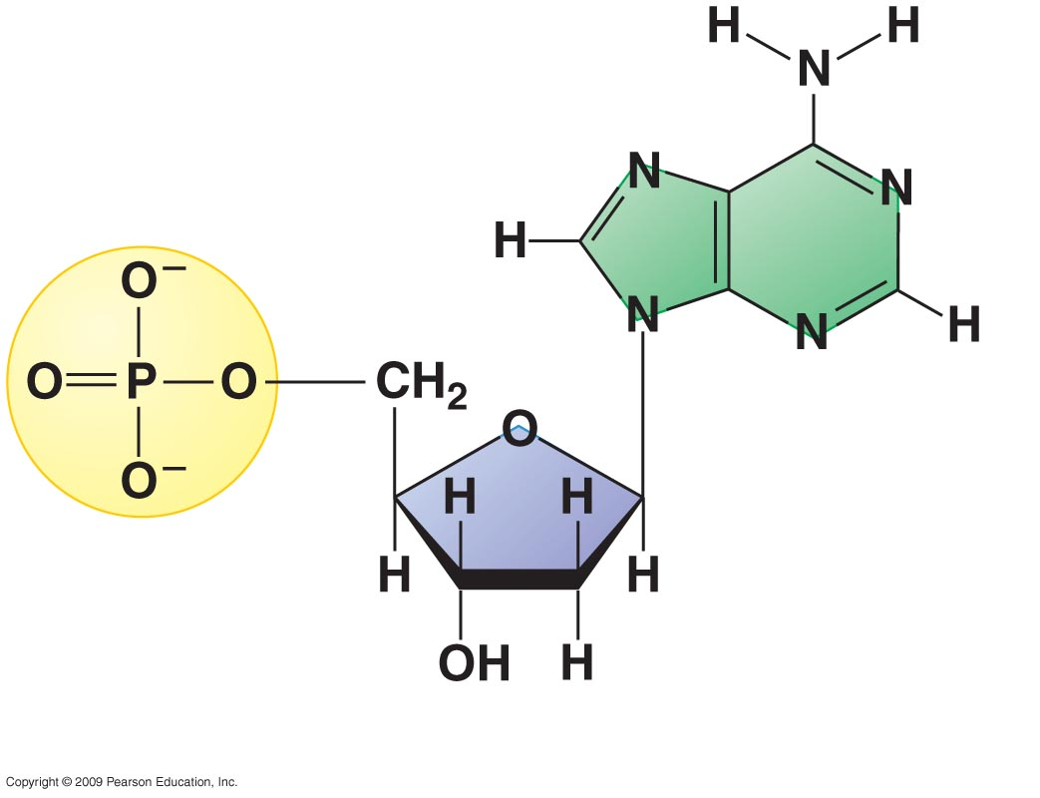
nucleotide, consisting of a phosphate group, sugar, and a nitrogenous base
النيوكليوتيدة : وتتكون من مجموعة فوسفات وسكر وقاعدة نيتروجينية
Nitrogenous
base
(adenine)
قاعدة نيتروجينية
(الأدنين)
Phosphate
Group
مجموعة فوسفات
Sugar
سكر
Notes:
Figure 3.16A A nucleotide, consisting of a phosphate group, sugar, and a nitrogenous base.
Student Misconceptions and Concerns
1. Module 3.16 is the first time the authors present the concept of transcription and translation, discussed extensively in later chapters. The basic conceptual flow of information from DNA to RNA to proteins is essential to these later discussions.
Teaching Tips
1. The “NA” in the acronyms DNA and RNA stands for “nucleic acid.” Students often do not make this association without assistance.

Slide 50
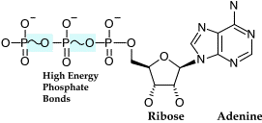
  Some nucleotides are important in energy transfers and other cell functions (Fig. 3).
  بعض النيوكليوتيدات مهمة في نقل الطاقة وغيرها من الخلايا المهام.
  Adenosine triphosphate (ATP), composed of adenine, ribose, and three phosphates (Fig. ), is of major importance as the primary energy currency of all cells.
  يعتبر أدينوسين ثلاثي الفوسفات (ATP) ، المكون من الأدينين والريبوز وثلاثة فوسفات (الشكل 3)، ذا أهمية كبيرة باعتباره عملة الطاقة الأساسية لجميع الخلايا.

Slide 51
DNA nitrogenous bases are: adenine (A), thymine (T), cytosine (C), and guanine (G)
قواعد الدنا النيتروجينية هي الأدنين (A) والثايمين (T) والسايتوسين (C) والجوانين (G)
  RNA also has A, C, and G, but instead of T, it has Uracil (U)
  RNA أيضا يحتوى على (A) و (C) و (G) ولكن لديه يوراسيل (U) بدلاً من (T)
Copyright © 2009 Pearson Education, Inc.
Notes:
Student Misconceptions and Concerns
1. Module 3.16 is the first time the authors present the concept of transcription and translation, discussed extensively in later chapters. The basic conceptual flow of information from DNA to RNA to proteins is essential to these later discussions.
Teaching Tips
1. The “NA” in the acronyms DNA and RNA stands for “nucleic acid.” Students often do not make this association without assistance.

Slide 52
A nucleic acid polymer, a polynucleotide, forms from the nucleotide monomers when the phosphate of one nucleotide bonds to the sugar of the next nucleotide.
يتكون مبلمر الحمض النووي الذي هو متعدد النيوكليوتيدات من مونيمرات نيوكليوتيدية حيث يرتبط مجموعة الفوسفات لإحدى النيكليوتيدات بسكر النيكليوتيدة التالية
  The result is a repeating sugar-phosphate backbone with protruding nitrogenous bases
  ينتج عن ذلك هيكل من مكرر رابطة الفوسفات بالسكر يبرز على جانبه القواعد النيتروجينية
Copyright © 2009 Pearson Education, Inc.
Notes:
Student Misconceptions and Concerns
1. Module 3.16 is the first time the authors present the concept of transcription and translation, discussed extensively in later chapters. The basic conceptual flow of information from DNA to RNA to proteins is essential to these later discussions.
Teaching Tips
1. The “NA” in the acronyms DNA and RNA stands for “nucleic acid.” Students often do not make this association without assistance.

Slide 53
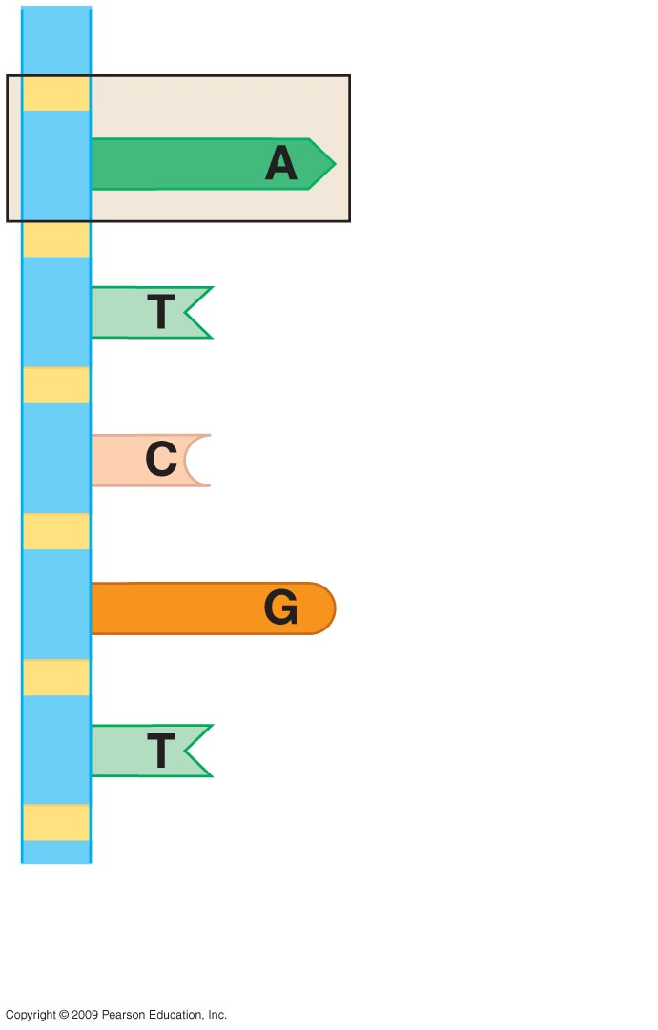
Nucleotideنيوكليوتيدة
Sugar-phosphate backbone
هيكل مكرر رابطة الفوسفات بالسكر
Part of a polynucleotide
جزء من متعدد النيوكليوتيدات
Notes:
Figure 3.16B Part of a nucleotide.

Slide 54
1- Two polynucleotide strands wrap around each other to form a DNA double helix.
يلتف خيطان من متعدد النيوكليوتيدات حول بعضيهما ليكونا حلزون الدنا المزدوج
  The two strands are associated because particular bases always hydrogen bond to one another
  يرتبط الخيطان ببعضيهما لوجود روابط هيدروجينية تربط بين القواعد بطريقة معينة
  A pairs with T, and C pairs with G, producing base pairs
  يرتبط الأدنين من أحد الخيطين بالثيامين من الخيط الآخر وكذا السايتوسين بالجوانين لينتج عن ذلك تزاوجاً قاعدياً على هذا النحو
2- RNA is usually a single polynucleotide strand
عادة ما يكون الرنا خيطاً واحداً من متعدد النيوكليوتيدات
Copyright © 2009 Pearson Education, Inc.
Notes:
Student Misconceptions and Concerns
1. Module 3.16 is the first time the authors present the concept of transcription and translation, discussed extensively in later chapters. The basic conceptual flow of information from DNA to RNA to proteins is essential to these later discussions.
Teaching Tips
1. The “NA” in the acronyms DNA and RNA stands for “nucleic acid.” Students often do not make this association without assistance.

Slide 55
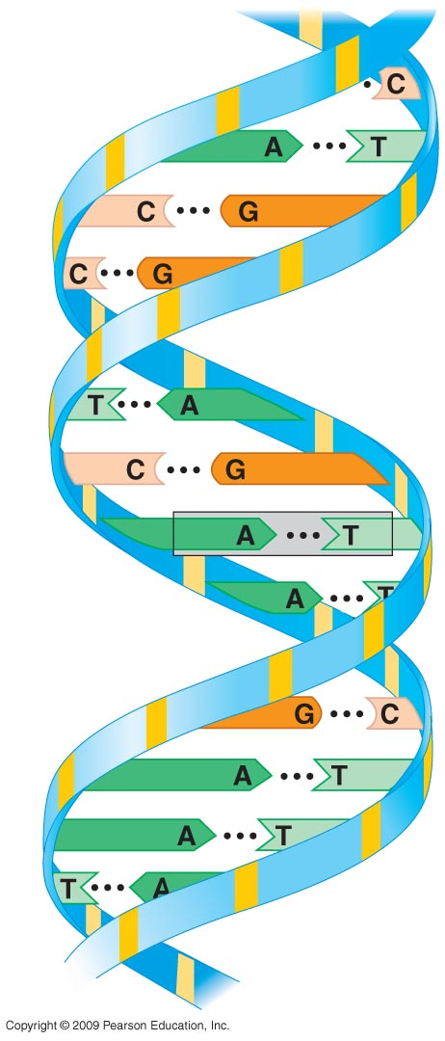
Base pair
زوج قاعدي
DNA double helix
حلزون الدنا المزدوج
Notes:
Figure 3.16C DNA double helix.

Slide 56
A particular nucleotide sequence that can instruct the formation of a polypeptide is called a gene
تطلق كلمة الجين على أى تسلسل نيوكليوتيدي معين قادر على توجيه بناء متعدد البيبتيدات
  Most DNA molecules consist of millions of base pairs and, consequently, many genes
  تتكون معظم جزيئات الدنا من ملايين الأزواج القاعدية وبالتالي العديد من الجينات
Copyright © 2009 Pearson Education, Inc.
Notes:
Student Misconceptions and Concerns
1. Module 3.16 is the first time the authors present the concept of transcription and translation, discussed extensively in later chapters. The basic conceptual flow of information from DNA to RNA to proteins is essential to these later discussions.
Teaching Tips
1. The “NA” in the acronyms DNA and RNA stands for “nucleic acid.” Students often do not make this association without assistance.

